Slide 1
融入哲学基本原理与方法论的新工科课程思政实践与探索
——以《C语言程序设计》课程教学为例
申请人：湖南警察学院信息技术（网监）系 姚婷婷

Slide 2
课程专业目标:
《C语言程序设计》课程是计算机学科的一门专业基础课。该课程的专业目标是使学生掌握结构化程序设计思想、熟悉和掌握C语言的语法规则、程序设计的基本方法及基本编程技巧，培养学生初步建立使用计算机解决和处理实际问题的思维方法与基本技能，并具有一定的应用创新能力。

Slide 3
课程育人目标:
通过该课程的学习使得学生不仅完成既定的课程专业目标，还能在学习过程中觉察、验证、领悟辨证唯物主义哲学的基本原理及方法论在工科具体应用领域的学习和研究中的指导性、纲领性作用；培养工科大学生尊重科学客观规律、坚持一切从实际出发，实事求是、坚持实践是检验真理的唯一标准、了解技术革新的前进性和曲折性的辩证关系等一些重要的科学世界观；积累一定的哲学层面的方法论以面对工科具体应用领域学习和科研中的困难和阻碍，把辩证唯物主义思想的种子埋进学生的心里，指导学生将来的职业生涯。

Slide 4
课程设计：
课程知识内容：
第一个C语言程序的设计与实现——求N!的位数
思政育人素材：
整体与部分的辩证关系
批判性思维方法
系统优化的方法

Slide 5
思政映射与融入点：
在面对按照什么流程和步骤开始一个C程序设计的问题时，提出实施前期分析问题的必要性。分析问题之后，又有了需要面对考虑要素的多样性、多层次性的结论。此时启发学生应遵照哲学的整体与部分的辩证关系来考虑——宏观视角+微观视角方可保证分析的完备性。

Slide 6
思政映射与融入点：
分析方法解决以后，就是进一步可行性评估和系统优化问题。这里可引导学生灵活切换视角找到整体与部分的联系与冲突以及解决办法。

Slide 7
预期成效：
学生收获：
从让学生体验了一个实现C程序设计问题的全部过程：宏观分析问题+微观分析问题+修正+实施。
在整个过程中让学生体会哲学基本原理以及方法论对工科学习和研究的纲领性、指导性作用。应用辩证唯物主义的整体与部分的辩证关系，在分析问题时宏观与微观视角的切换以保证分析的完备性；应用批判性思维加上辩证唯物主义的系统优化的方法指导可行性评估以及程序优化步骤。

Slide 8
下面进入课程内容

Slide 9
第一个C程序的设计实现——求n！的位数
——融入哲学基本原理与方法论的《C语言程序设计》课程思政实践与探索
主讲人：湖南警察学院信息技术（网监）系 姚婷婷

Slide 10
实验目标：完成下列程序填空，并在编译环境下验证

Slide 11
宏观分析问题：怎么求n!的位数？
常规步骤分析：
接收用户输入的n值
scanf函数
求n!是多少
n!=n*(n-1)*(n-2)*(n-3)*……*1
求位数x
5!=120，3位数?
输出x

Slide 12
微观分析问题：怎么求n!的位数x？
微观分析问题的特点：
10^{x-1} <n!<10^{x}
微观视角是宏观视角的补充，关注的是实现细节。
log₁₀ 10^{x-1} < log₁₀ n!< log₁₀ 10^{x}
x -1< log₁₀ n!< x
Int(log₁₀ n!)+1

Slide 13
宏观分析问题：怎么求n!的位数？
常规步骤分析：
接收用户输入的n值
scanf函数
求n!是多少
n!=n*(n-1)*(n-2)*(n-3)*……*1
int( log₁₀ n!)+1
求位数x
5!=120，3位数?
输出x
printf函数

Slide 14
宏观分析问题的特点：
宏观视角需要考察整体与外部环境的数据交流、整体内部模块与模块之间的起承转合、先后次序/层次关系，关注的出发点是整体。

Slide 15
“完美方案”？
常规步骤分析：
接收用户输入的n值
scanf函数
求n!是多少
n!=n*(n-1)*(n-2)*(n-3)*……*1
批判性思维
真的万无一失？
int( log₁₀ n!)+1
求位数x
5!=120，3位数?
输出x
printf函数

Slide 16
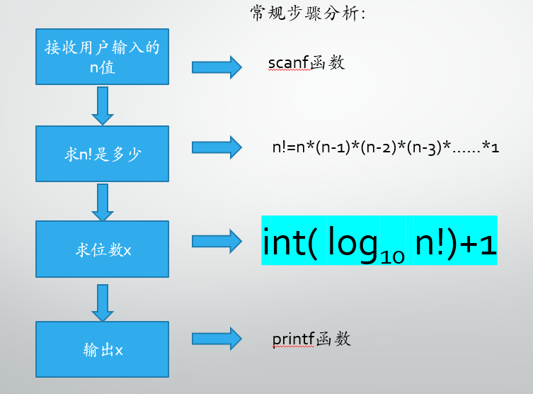
砥砺前行：try again~
系统优化：
考虑了整体与部分的辩证关系后，可以用下面这个数学表达式替代
log₁₀ n!= log₁₀n+Log₁₀(n-1)+……+log₁₀1

Slide 17
整合一下乱七八糟的思维:
优化后的可行性方案

Slide 18
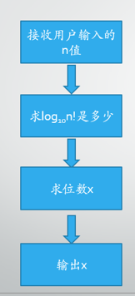
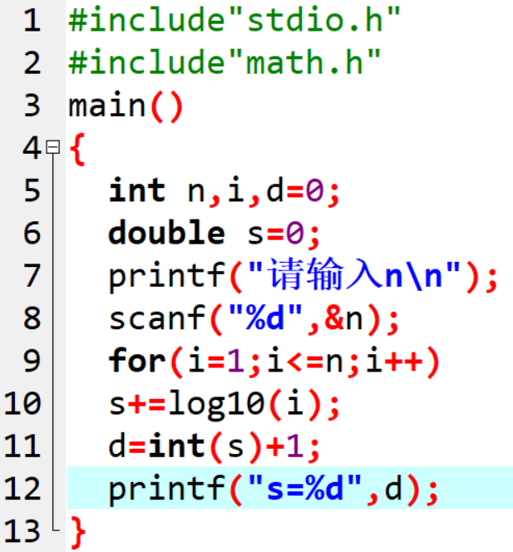
OK~，Let’s go!

Slide 19
若有所思环节：
哲学思考
整体与部分的辩证关系
批判性思维对计算机程序设计的指导意义
系统优化的方法（无限性、反复性）
编写程序需要哪些基础条件：
数学功底
计算机语言操纵能力
编写程序的基本步骤是什么？
分析问题
可行性评估
修改
重复第二步直至评估通过为止
实践验证

Slide 20
作业：

Slide 21
谢谢聆听~

